Slide 1
AUGMENTED REALITY FOR DRONE NAVIGATION
ARIJ NAFI’ATUL M (05111540000013)
ANA ALIMATUS Z (05111540000115)
M REZA AR RAZI (05111540000165)

Slide 2
DESKRIPSI
Drone adalah pesawat tanpa awak yang dikendalikan dari jarak jauh dengan menggunakan computer atau remote control.
Drone biasa dilengkapi dengan kamera yang memungkinkan adanya tampilan pada pengendali seperti remote control.
Pada tampilan kamera drone biasanya tidak ditampilkan informasi apapun.
Pada final project ini, kami akan menampilkan informasi tambahan yang dapat membantu penerbangan.

Slide 3
MANFAAT
Meminimalkan resiko penerbangan dengan cara menampilkan infromasi yang penting untuk penerbangan.

Slide 4
FITUR
Menampilkan informasi ketinggian dan kemiringan
Menampilkan flight path
Menampilkan navigasi kiri dan kanan

Slide 5
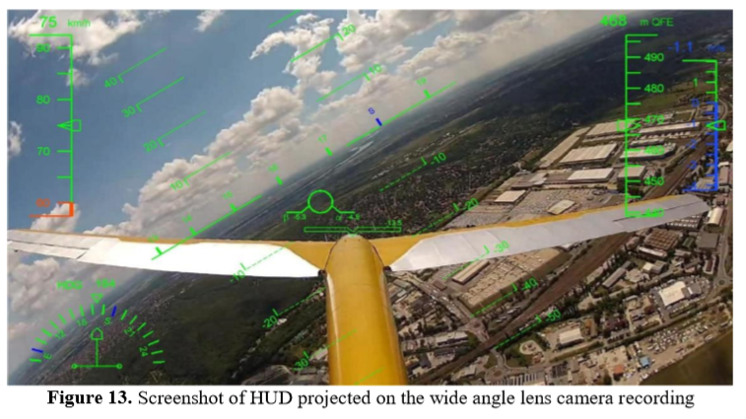

Slide 6
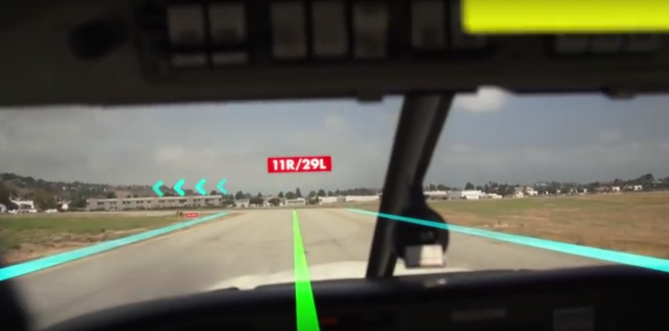

Slide 7
MARKER
View pada kamera
Posisi actual pada drone

